Slide 1
Франческо Бартоломео Растрелли
Материал подготовила:
Трифонова Людмила Петровна,
учитель ИЗО, МХК,
МБОУ Арефинская СОШ,
Нижегородская область.

Slide 2
Франческо Бартоломео Растрелли родился в Париже в 1700 году в семье известного архитектора и скульптора Бартоломео Карло Растрелли и испанской дворянки.

Slide 3
Отец Франческо, Бартоломео Карло
в конце 1715 года принял предложение от российского посла поехать в Россию на три года на службу к Петру I.

Slide 4
Уже в феврале 1716 году Карло Растрелли прибыл в Петербург с шестнадцатилетним сыном - своим ближайшим помощником.

Slide 5
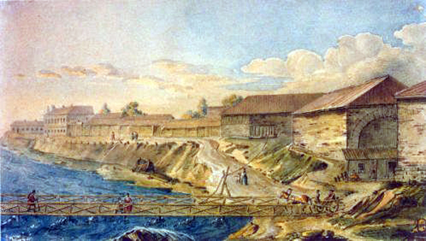
Ничего подобного этому грандиозному строительству не видел Растрелли ни у себя на родине, ни в других странах Западной Европы, да и нигде в мире не было в ту пору строительства, хотя бы отдаленно схожего по своим масштабам и смелости замысла с застройкой Петербурга.

Slide 6
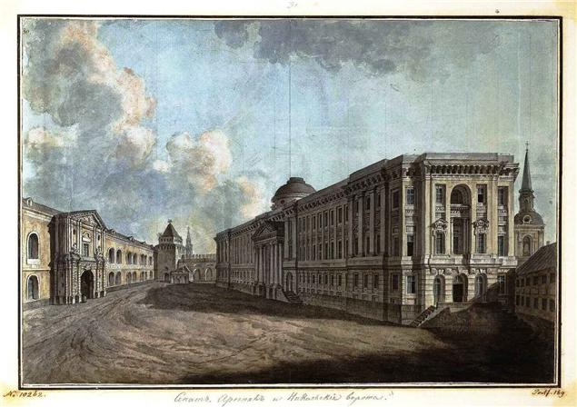
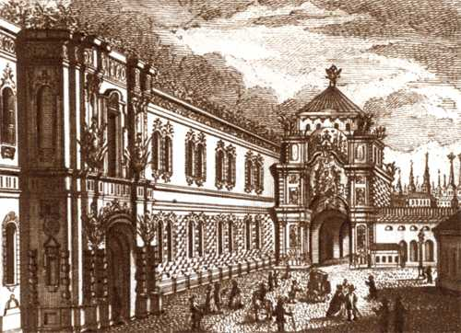
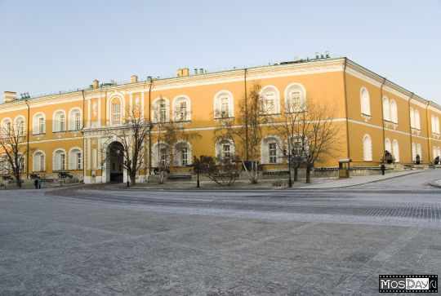
Между 1727 и 1730 годами Растрелли создает план каменного дворца с садом для князя Ивана Долгорукого и план нового здания Арсенала в Москве.

Slide 7
По-настоящему дар Растрелли как искусного зодчего раскрылся в царствование Анны Иоанновны.
Первый заказ от всесильного фаворита императрицы Бирона Растрелли получил весной 1732 года: выстроить на пустыре между Невским и Большой Морской вместительный и подходящий манеж.

Slide 8
В конце февраля 1741 года Растрелли подготовил план нового Летнего дворца, а в июне того же года в торжественной обстановке состоялась его закладка.

Slide 9
В 1749 году Елизавета Петровна издает указ о строительстве Смольного монастыря в Петербурге и поручает его Растрелли. Растрелли не пришлось завершить сооружение собора: в 1757 году сооружение (начатое в 1748 году) приостановилось в связи с Семилетней войной. Несмотря на незавершенность строительства, Смольный монастырь не только по замыслу, но и по исполнению остается одним из самых значительных и цельных произведений Растрелли, одним из замечательных архитектурных ансамблей XVIII века.

Slide 10
Работая над сооружением Смольного монастыря в декабре 1745 года, Растрелли получает новое приказание императрицы Елизаветы Петровны - активизировать сооружение Верхних палат в Петергофе.

Slide 11
15 июня 1752 года Елизавета Петровна впервой устроила в обновленном Петергофском дворце прием. Присутствовавшие на нем придворные и приглашенные гости были в восторге от внешнего великолепия и внутреннего убранства дворца.

Slide 12
Но Петергофский дворец служил как бы подготовкой к значительно больше значительному и цельному произведению зодчего - Большому (Екатерининскому) дворцу Царского Села. Работы Растрелли в Царском Селе начались в 1748 году.

Slide 13
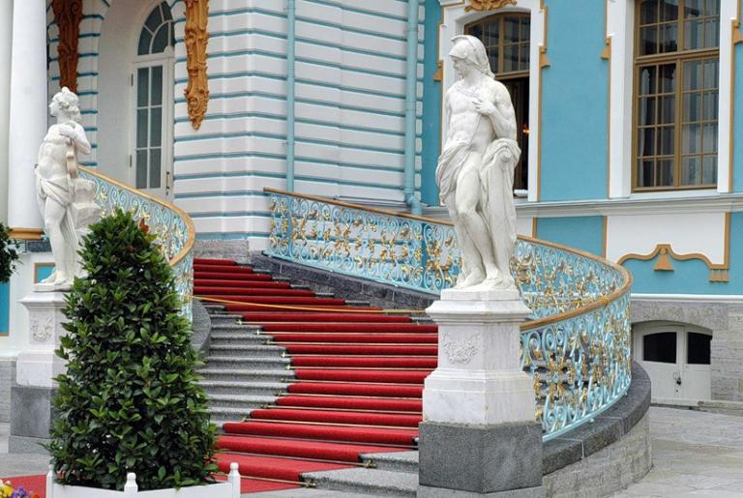
Первоначально они заключались главным образом в переделках старого дворца. С 1752 года Растрелли начал к новой перестройке всего здания. Екатерининский дворец Царского Села - одна из грандиознейших дворцовых композиции XVIII века. По своим масштабам, цельности пространственного построения, единству фасадных мотивов и отделки интерьера, по необычной насыщенности архитектурных форм пластикой и цветом - это произведение Растрелли представляет собой явление единственное в своем роде.

Slide 14
16 февраля 1753 года Елизавета Петровна издает указ о строительстве нового Зимнего дворца. Однако прошло больше года, в свое время чем был бесповоротно утвержден четвертый по счету план Зимнего дворца. По замыслу Растрелли, Зимний строится на Дворцовом лугу. Площадь перед дворцом окружит галерея с широким разрывом напротив него.

Slide 15
Дворец - маковка русского барокко середины XVIII века, его завершение и начало конца. Именно в Зимнем Растрелли довел до совершенства те композиционные и архитектонические приемы, которыми пользовался все предыдущие годы.

Slide 16
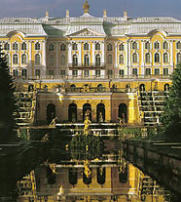
Большой Петергофский дворец
В 1746-55 строится Большой Петергофский. Фасад Большого Петергофского дворца имеет значительную протяженность, в его композиции четко выражены отдельные, связанные между собой объемы, акцентирована центральная часть из трех ризалитов. Отделка фасадов сдержанна, хотя включает разнообразные барочные декоративные элементы — русты, картуши над оконными проемами, барельефы во фронтонах, узорные балконные решетки.

Slide 17
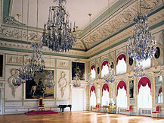
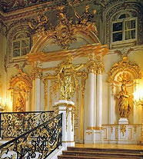
Парадная лестница
Тронный зал

Slide 18
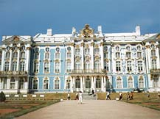
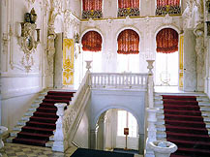
Екатерининский дворец
Архитектор применяет любимые художественные средства: пространственный размах композиции, пластика, рельефность архитектурных форм, выразительный ритм колоннад, активное включение скульптуры в декор. В полной мере используется и характерное для Растрелли цветовое решение: контраст белых колонн, лазурно-голубого поля стен и золото архитектурного декора. В оформлении интерьеров мастер применяет роспись, золоченую резьбу и зеркала, отчего залы сверкают роскошью и великолепием.

Slide 19
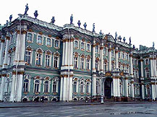
Зимний дворец
В 1754-1762 Растрелли строит Зимний дворец. Грандиозный комплекс представляет собой замкнутое каре с внутренним двором. Фасады оформлены колоннами с эффектными капителями. Углы здания обработаны колоннами, собранными в пучки. Все это создает впечатление многослойности стены. Торжественность, великолепие, парадное назначение здания подчеркнуты архитектором с помощью всего орнаментально-декоративного богатства барокко: колонны, полуколонны, пилястры, кариатиды, атланты, надоконные сандрики и картуши, разнообразные наличники, фронтоны.

Slide 20
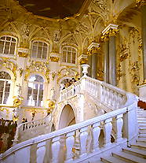
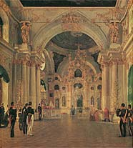
Большая церковь Эрмитажа
Парадная лестница Эрмитажа

Slide 21
Источники:
Учебник. Искусство. 11 кл. Базовый уровень: учебник / Г.И. Данилова. – 3 - е изд., стереотип. - М.: Дрофа, 2017.

